Slide 1
PROJEKT I DATA SCIENCE
Kan vi identifiera
APS-fel med
maskininlärning?
Kostnadskänslig klassificering av APS-fel i Scania-lastbilar
Yunus Capar · Elza Capar · Tim Rydén · Eliesa Dudus

Slide 2
PROBLEM · ANVÄNDARE · MÅL
Färre missade APS-fel – utan onödiga kontroller
Vår fråga: kan fordonsdata hjälpa underhållsansvariga att prioritera rätt fordon?
PROBLEMET
TÄNKT ANVÄNDARE
Missade fel är
mycket dyrare
än falsklarm.
Underhållsansvarig
Verkstadsplanerare
Fleet / reliability manager
En varning ska ge stöd för kontroll – inte ersätta underhållsbeslut.
Beslutsstöd – inte automatiska reparationsbeslut
SCANIA APS · PROJEKT I DATA SCIENCE
02 / 08

Slide 3
DATA · DATAKVALITET
60 000 träningsfall – bara 1 000 APS-fel
170 anonymiserade indatafält + målvariabeln class
60 000
16 000
8,33 %
6
träningsobservationer
separata testobservationer
saknade feature-värden
variabler med ≥75 % saknade
KRAFTIG KLASSOBALANS I TRÄNINGSDATAN
SÅ HANTERADES DATAN
Inget APS-fel
Medianimputering + indikatorer
59 000
Konstant kolumn cd_000 bort
APS-fel
1 000
Separat testset för slutkontroll
SCANIA APS · PROJEKT I DATA SCIENCE
03 / 08

Slide 4
EDA · BASELINE
Logistic Regression som utgångspunkt
Intern validering: 12 000 observationer · tröskel 0,50
FÖRBEHANDLING → MODELL
92 %
16
Ta bort cd_000
recall på intern validering
missade APS-fel (FN)
Median + missing indicators
StandardScaler
11 640
Balanced Logistic Regression
felkostnad · FP 364 / FN 16
Dummy: 98,33 % accuracy men 0 % recall
SCANIA APS · PROJEKT I DATA SCIENCE
04 / 08

Slide 5
RANDOM FOREST · FÖRBÄTTRINGAR
Modellen valdes med kostnaden som mål
Inställningar och tröskel valdes på kalibreringsdata – inte på officiellt testset
FYRA VARIANTER
VALD RANDOM FOREST
Balanced · depth 14
9 410
110
20
Balanced · depth 20
9 040
beslutsträd
maximalt träddjup
Utan klassvikter
8 590
Klassvikter: 0 → 1 | 1 → 15
Klassvikt 15
8 280
Fastställd tröskel: 0,105
Lägst kostnad under kalibrering
SCANIA APS · PROJEKT I DATA SCIENCE
05 / 08

Slide 6
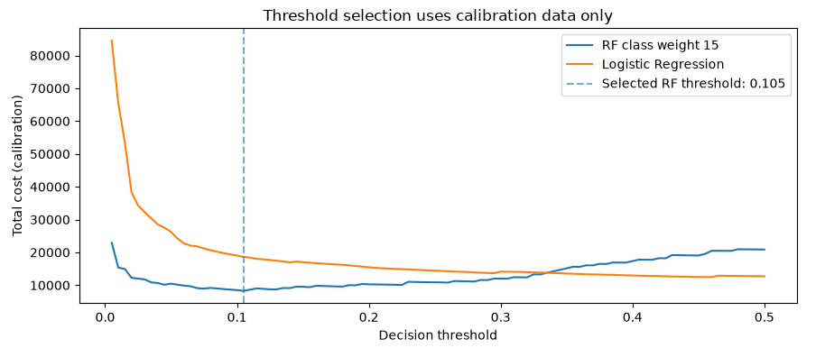
RANDOM FOREST · FÖRBÄTTRINGAR
Random Forest Threshold
Val av Treshold
SCANIA APS · PROJEKT I DATA SCIENCE
06 / 08

Slide 7
INTERN VALIDERING · 12 000 FALL
Random Forest gav lägst intern felkostnad
Modellvalet gjordes före det officiella sluttestet
FELKOSTNAD – LÄGRE ÄR BÄTTRE
42,8 %
Logistic Regression 0,50
11 640
lägre felkostnad jämfört med LR 0,50
Logistic Regression 0,460
11 830
Random Forest: 6 missade fel
Logistic Regression: 16 missade fel
Random Forest 0,105
6 660
OBS: intern validering – inte officiella testresultat
SCANIA APS · PROJEKT I DATA SCIENCE
06 / 08

Slide 8
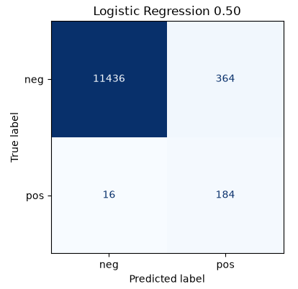
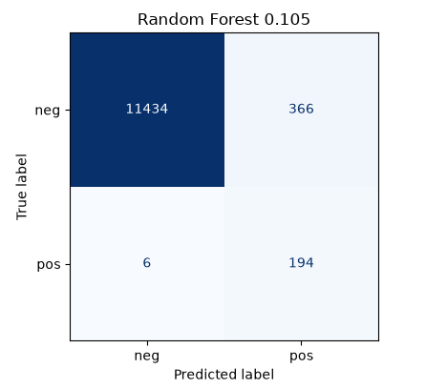
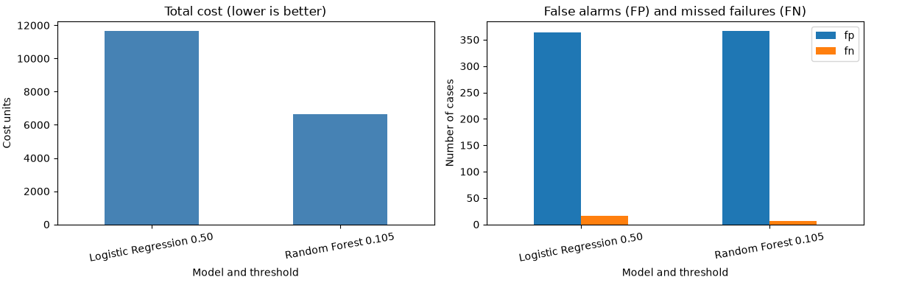
INTERN VALIDERING · 12 000 FALL
Random Forest vs Logistic Regression
SCANIA APS · PROJEKT I DATA SCIENCE
06 / 08

Slide 9
OFFICIELLT TEST · 16 000 FALL
Random Forest vann på ny testdata
375 verkliga APS-fel · modellerna tränades på 60 000 träningsfall
−27,6 %
360 / 375
96,0 %
felkostnad mot Logistic Regression
APS-fel hittade med Random Forest
recall för Random Forest
FELKOSTNAD PÅ OFFICIELLT TEST
MODELL
FN
FP
Precision
Logistic Regression
14 990
Logistic Regression
21
449
44,1 %
Random Forest
10 850
Random Forest
15
335
51,8 %
Dummy-modellen missade alla 375 APS-fel trots 97,66 % accuracy.
SCANIA APS · PROJEKT I DATA SCIENCE
07 / 08

Slide 10
BEGRÄNSNINGAR · SLUTSATS
Lovande som beslutsstöd – inte redo för drift
Random Forest är bäst av de undersökta modellerna enligt projektets kostnadsantaganden
VAD RESULTATEN STÖDJER
DET VI INTE VET ÄN
Fler APS-fel hittas (360 av 375)
15 APS-fel missas fortfarande
Färre falsklarm än Logistic Regression
335 falsklarm kräver hantering
27,6 % lägre beräknad felkostnad
Anonymiserade variabler försvårar tolkning
Prioritering av fordon för kontroll
Historisk testdata ≠ verklig drift
NÄSTA STEG · Testa på nya fordonsdata och pröva kostnadsantaganden i underhållsverksamheten
SCANIA APS · PROJEKT I DATA SCIENCE
08 / 08

